Slide 1

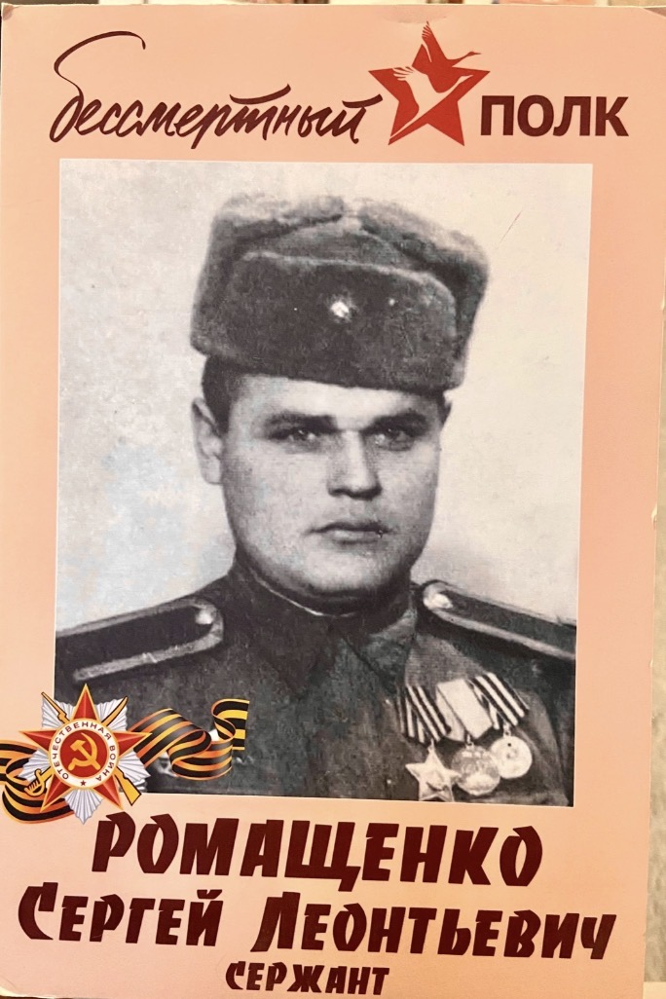
Прадедушка Григоровой Варвары
Ромащенко
Сергей Леонтьевич
18.08.1821- 04.10.1969
Родился в Красноярском крае, Рыбинского р-на, с. Малая Камала. 191 стрелковый полк 201 стрелковой дивиззтт, так же 226 отдельный истребительно-противотанковый полк. Награжден орденом Красной Звезды, орденом Славы III степени, медалью «За отвагу».

Slide 2
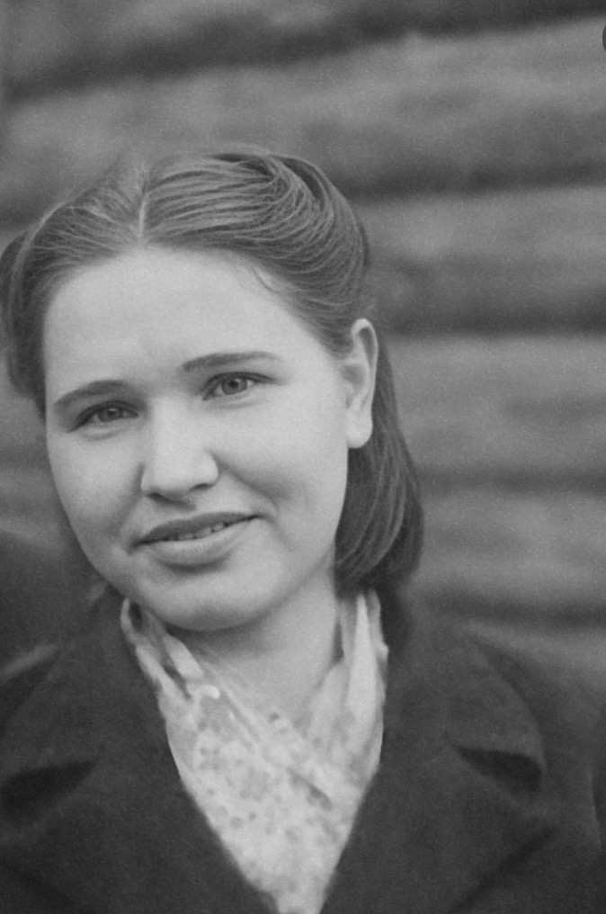
Прабабушка Григоровой Варвары
Доронина
Валентина Михайловна
27.01.1822- 27.06.2007
Родилась в деревне Емельянково Вологодской области (ранее Ленинградской). Труженица трудового фронта под городом Вытегра Вологодской области, копали землянки и блиндажи. Затем перебросили под Ленинград копать вручную угольные шахты. Мама шестерых детей.

Slide 3
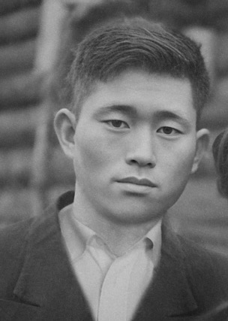
Прадедушка Григоровой Варвары
Тюгай
Александр Иванович
01.01.1921- 19.12.1992
Родился на Дальнем востоке, Хабаровский край. В 1942 году призвали на службу на трудовой фронт под Ленинградом где он и познакомился со своей будущей женой Дорониной Валентиной Михайловной. После войны они поженились и у них родилось 6 детей.

Slide 4

Двоюродный прадедушка Григоровой Варвары
Доронин
Василий Михайлович
ХХ.ХХ.1923 - 08.2043
Родился в селе Емельянково Вологодской области (ранее Ленинградской). В 1942 ушел добровольцем в вооруженные силы. Окончил краткосрочные курсы и был принят на службу в звании младшего командира. Пропал безвести на фронте в августе 1943 года.

